Slide 1



APRESENTAÇÃO INSTITUCIONAL
Do porto ao seu pátio,
com tranquilidade
Retirada de contêiner nos portos de Itajaí, Navegantes, São Francisco do Sul e Itapoá, com transporte dedicado em caminhão prancha até a sua empresa.
BARRA VELHA · SC

Slide 2







01 QUEM SOMOS
Especialista em tirar o seu
contêiner do porto
FICHA DA EMPRESA
A J&T LOG é uma transportadora de Barra Velha/SC com um foco claro: retirar contêineres nos portos catarinenses e entregar direto no pátio do importador. Operação enxuta, acompanhada de perto pela direção, com responsabilidade do início ao fim.
CNPJ
29.971.435/0001-65
REGISTRO ANTT · RNTRC
Ativo
Foco único: carga conteinerizada, do porto ao pátio
BASE DE OPERAÇÃO
Barra Velha · SC
Base em Barra Velha/SC, no corredor dos portos
RAIO DE ATENDIMENTO
Aprox. 200 km da base
Atendimento direto com a direção em cada etapa
REGIÕES ATENDIDAS
Sul e Sudeste sob consulta
Rastreamento 24h e seguro de carga em toda operação
MODELO DE OPERAÇÃO
Carga dedicada em prancha
02 / 09

Slide 3





02 O PROBLEMA
Contêiner parado no porto custa caro
Diárias que se acumulam
Custos fora do plano
Operação sob pressão
Armazenagem e demurrage crescem a cada dia que o contêiner espera no terminal.
Atrasos na retirada viram despesas extras que não estavam na conta da importação.
Sem previsão de chegada, fica difícil programar equipe, produção e estoque.
A J&T LOG assume essa etapa por você: retirada programada, transporte dedicado e informação clara do início ao fim.
03 / 09

Slide 4






03 NOSSA SOLUÇÃO
Do porto ao seu pátio, passo a passo
01
02
03
04
05
Programação
Retirada
no porto
Transporte
dedicado
Acompanhamento
24 horas
Entrega
no pátio
Alinhamos demanda, documentação e agenda de retirada com o terminal.
Coletamos seu contêiner em Itajaí, Navegantes, São Francisco do Sul ou Itapoá.
A carga segue sozinha no caminhão prancha, direto para o destino.
Rastreamento e gerenciamento de risco ativos durante todo o trajeto.
Descarga na sua empresa, no horário combinado com a sua equipe.
O diretor da operação acompanha cada uma dessas etapas pessoalmente.
04 / 09

Slide 5
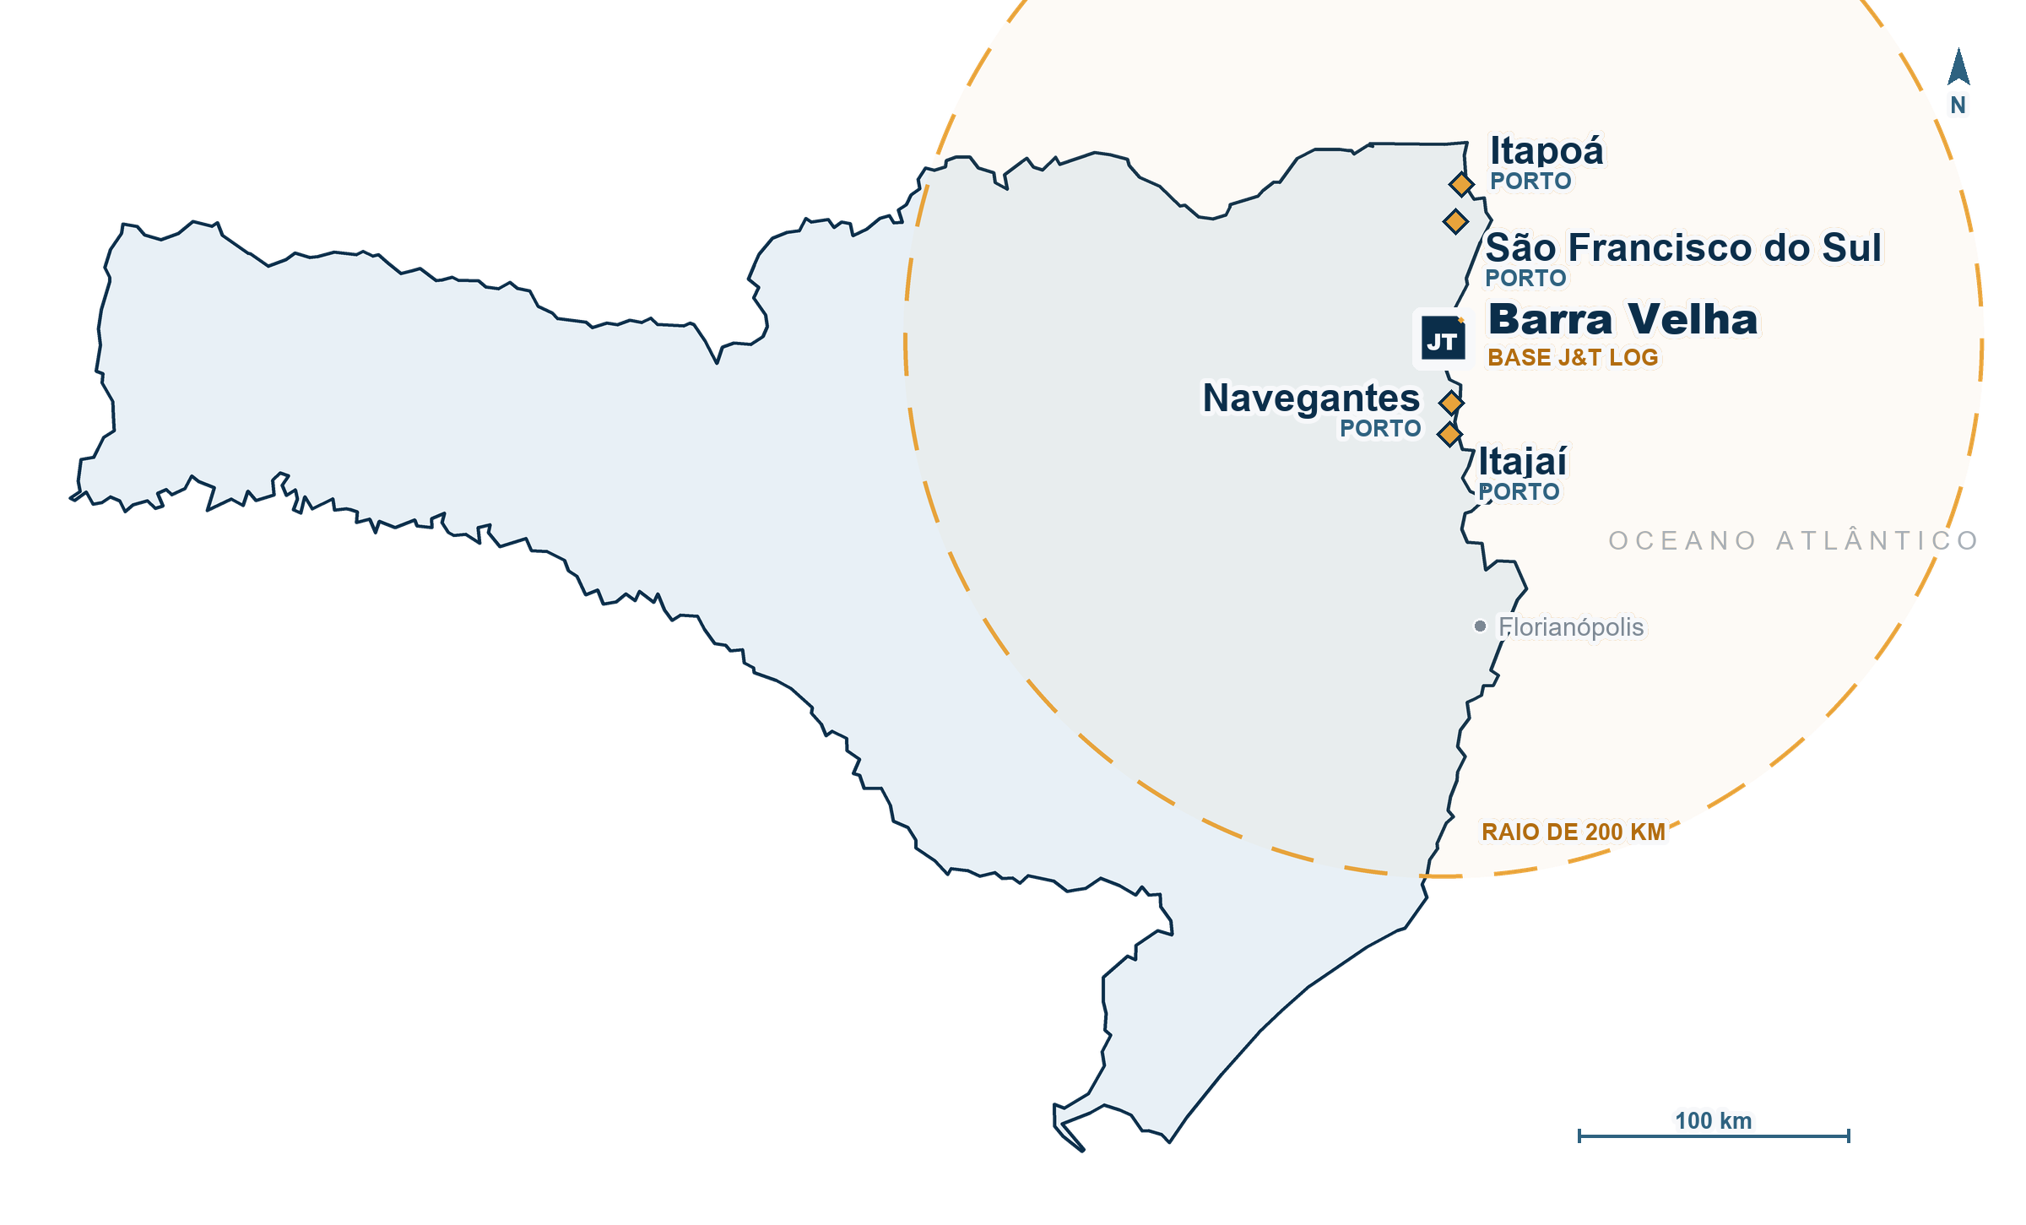
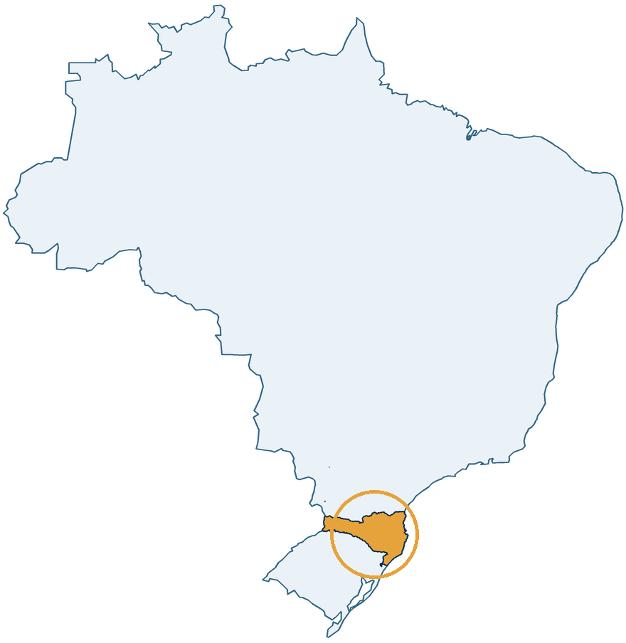
04 COBERTURA
No centro do corredor portuário de SC
Porto de Itajaí
Porto de Navegantes
Porto de São Francisco do Sul
Porto de Itapoá
RAIO DE ATENDIMENTO
200 km a partir de Barra Velha
Cobrimos os principais polos importadores de Santa Catarina. Sul e Sudeste atendidos conforme a operação.
SC · BRASIL
05 / 09

Slide 6




05 FROTA E ESTRUTURA
Estrutura enxuta, dedicada à sua carga
Caminhão prancha
Carga dedicada
Rastreamento 24h
Gerenciamento de risco
Veículos preparados para o transporte seguro de contêineres.
Um contêiner por viagem, com atenção exclusiva na operação.
Posição da carga acompanhada em tempo integral, do porto ao pátio.
Regras de viagem e monitoramento ativos em cada percurso.
Operação enxuta por escolha: menos volume e mais atenção a cada contêiner que assumimos.
06 / 09

Slide 7


06 SEGURANÇA E CONFORMIDADE
Documentação e seguros em dia
ANTT · RNTRC
Seguro RCTR-C
Seguro RCF-DC
REGISTRO NACIONAL DE TRANSPORTADORES
RESPONSABILIDADE CIVIL DO TRANSPORTADOR
ROUBO E DESAPARECIMENTO DE CARGA
Habilitação ativa junto à ANTT para o transporte rodoviário remunerado de cargas.
Protege a carga contra danos causados por acidentes durante o percurso rodoviário.
Cobertura adicional para eventos de roubo e desaparecimento durante a operação.
Documentos disponíveis para conferência na contratação.
07 / 09

Slide 8



07 POR QUE A J&T LOG
Responsabilidade de dono,
do início ao fim
Fale com quem decide
Dedicação de verdade
CONFIANÇA REGIONAL
Atendimento direto com o diretor, do orçamento à entrega.
Cada contêiner é tratado como prioridade da casa.
Importadoras de Santa Catarina
Foco em um só serviço
Acompanhamento próximo
Transporte de confiança de importadoras e indústrias de Santa Catarina.
Retirada de contêiner é o nosso trabalho, não um extra.
Retorno claro em cada etapa, sem você precisar correr atrás.
08 / 09

Slide 9



FALE COM A GENTE
Vamos programar a sua
próxima retirada?
WHATSAPP
47 99168-5768 · Junior, Diretor
E-MAIL
jetlogsc@gmail.com
BASE
Barra Velha · SC
J&T LOG · Carga conteinerizada · CNPJ 29.971.435/0001-65

